Slide 1




Сигнальное созвездие Восстановление информации из принятого сигнала
Notes:
Давайте я подведу некоторое р

Slide 2
План лекции
Отображение сигнала на биты
Жёсткое решение
Мягкое решение
Логарифм правдоподобия
Домашнее задание

Slide 3
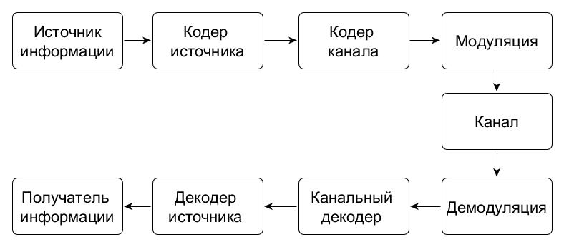
Где мы сейчас

Slide 4
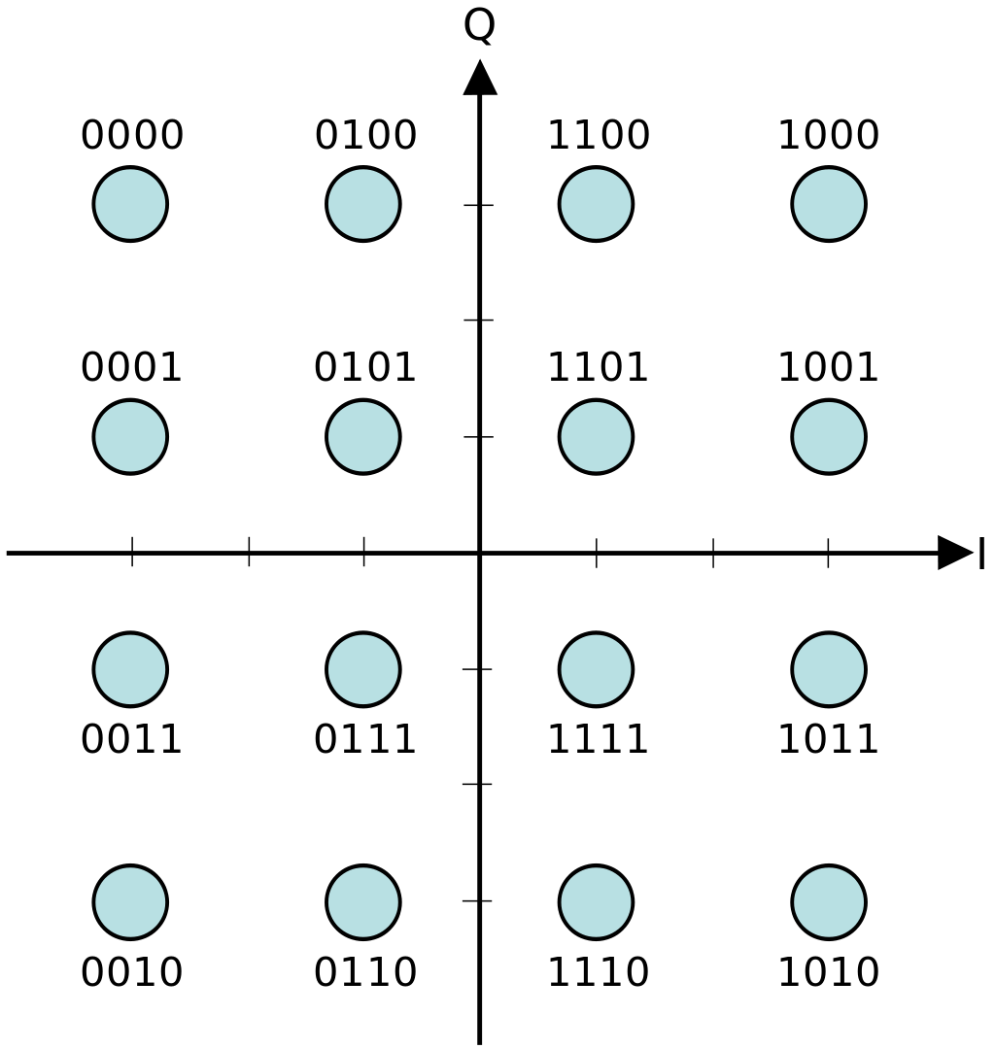
Отображение сигнала на биты
a1+jb1, a2+jb2, a3+jb3,….
0010 1110 1001 ….
Notes:
Д

Slide 5
Демодулятор. Жёсткое решение. BPSK
Notes:
Д

Slide 6
Демодулятор. Жёсткое решение. BPSK
Notes:
Д

Slide 7
Демодулятор. Жёсткое решение. BPSK
Notes:
Д

Slide 8
Демодулятор. Жёсткое решение. BPSK
Notes:
Д

Slide 9
Демодулятор. Жёсткое решение. QPSK
Notes:
Д

Slide 10
Демодулятор. Жёсткое решение. 8-PSK
Notes:
Д

Slide 11
Демодулятор. Жёсткое решение. 16-QAM
Notes:
Д

Slide 12
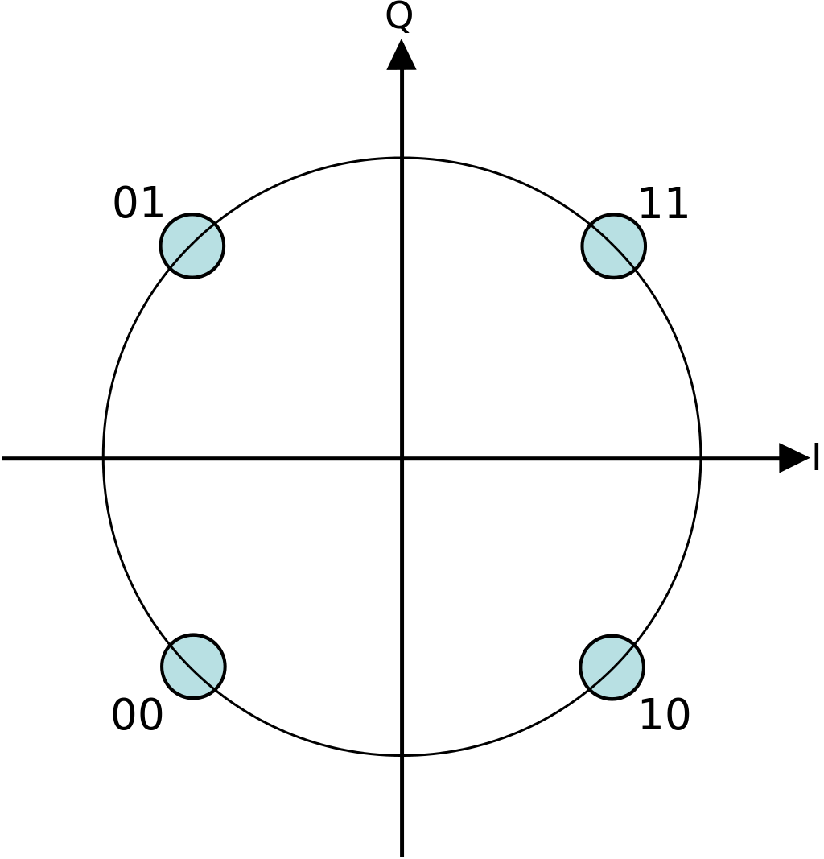




Демодулятор. Жёсткое решение. QPSK. Общее решение
$$\vec{n}$$
$\vec{r}=\vec{s}$ + $\vec{n}$
$$\vec{s}$$
$$\vec{r}$$
Notes:
Д

Slide 13
Демодулятор. Жёсткое решение. QPSK. Общее решение
$$\vec{r}$$
Notes:
Д

Slide 14




Демодулятор. Жёсткое решение. QPSK. Общее решение
$$\vec{c_{1}}$$
$$\vec{c_{2}}$$
$$\vec{r}$$
$$\vec{c_{3}}$$
$$\vec{c_{4}}$$
Notes:
Д

Slide 15






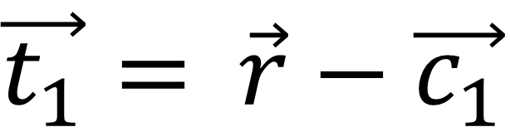
Демодулятор. Жёсткое решение. QPSK. Общее решение
$$\vec{c_{1}}$$
$$\vec{t_{1}}$$
$$\vec{c_{2}}$$
$$\vec{r}$$
$\vec{t_{1}}=$ $\vec{r}−\vec{c_{1}}$
$$\vec{c_{3}}$$
$$\vec{c_{4}}$$
Notes:
Д

Slide 16






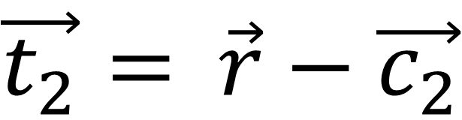
Демодулятор. Жёсткое решение. QPSK. Общее решение
$$\vec{c_{1}}$$
$$\vec{t_{2}}$$
$$\vec{c_{2}}$$
$$\vec{r}$$
$\vec{t_{2}}=$ $\vec{r}−\vec{c_{2}}$
$$\vec{c_{3}}$$
$$\vec{c_{4}}$$
Notes:
Д

Slide 17

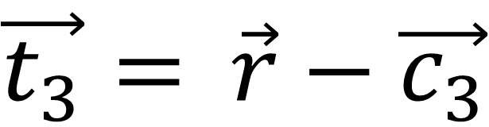
Демодулятор. Жёсткое решение. QPSK. Общее решение
$$\vec{c_{1}}$$
$$\vec{c_{2}}$$
$$\vec{r}$$
$$\vec{t_{3}}$$
$\vec{t_{3}}=$ $\vec{r}−\vec{c_{3}}$
$$\vec{c_{3}}$$
$$\vec{c_{4}}$$
Notes:
Д

Slide 18

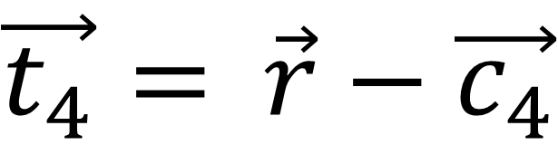
Демодулятор. Жёсткое решение. QPSK. Общее решение
$$\vec{c_{1}}$$
$$\vec{c_{2}}$$
$$\vec{r}$$
$$\vec{t_{4}}$$
$\vec{t_{4}}=$ $\vec{r}−\vec{c_{4}}$
$$\vec{c_{3}}$$
$$\vec{c_{4}}$$
Notes:
Д

Slide 19





Демодулятор. Жёсткое решение. QPSK. Общее решение
$$\vec{t_{2}}$$
$$\vec{t_{1}}$$
$$\vec{c_{1}}$$
$$\vec{c_{2}}$$
$$\vec{r}$$
$$\vec{t_{3}}$$
$$\vec{c_{3}}$$
$$\vec{c_{4}}$$
Notes:
Д

Slide 20
Демодулятор. Жёсткое решение. QPSK. Общее решение
$$\vec{c_{1}}$$
$$\vec{t_{1}}$$
$$\vec{c_{2}}$$
$$\vec{r}$$
$\vec{t_{1}}=$ $\vec{r}−\vec{c_{1}}$
$$\vec{c_{3}}$$
$$\vec{c_{4}}$$
Notes:
Д

Slide 21
Априорная и апостериорная вероятность
p(00) = ¼, p(01) = ¼,
p(10) = ¼, p(11) = ¼
p(11|X)
X

Slide 22

Формула Байеса для апостериорной вероятности
Предположения:
H1 = {Была отправлена последовательность 00}
H2 = {Была отправлена последовательность 01}
H3 = {Была отправлена последовательность 10}
H4 = {Была отправлена последовательность 11}
Событие:
s = {Пришла точка X}
Правдоподобие – апостериорная вероятность

Slide 23
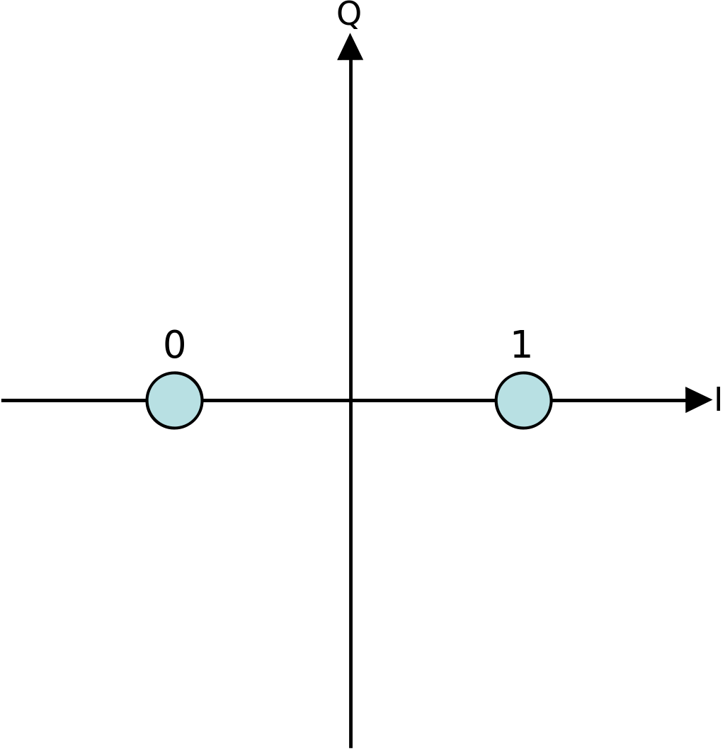
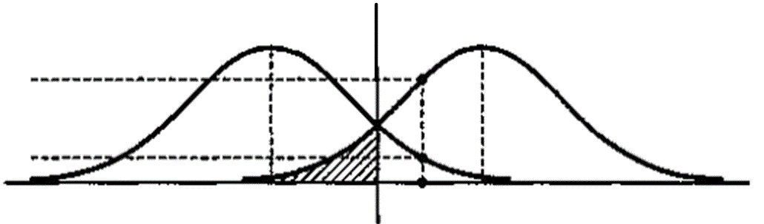


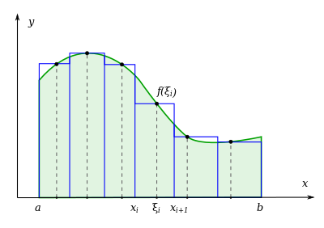
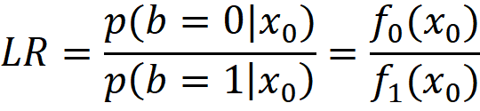
Отношение правдоподобия
f0
f1
Плотность вероятности:
Переход от плотности вероятности к вероятности:
Отношение правдоподобия:
x0

Slide 24
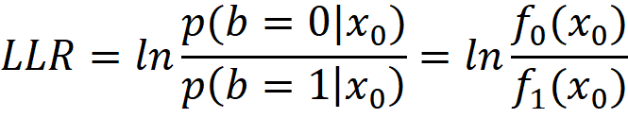




Логарифм отношения правдоподобия
Свойства логарифмов:
Если события независимы, то вероятность совместного события = произведению их вероятностей.
Взаимосвязь с битами:

Slide 25
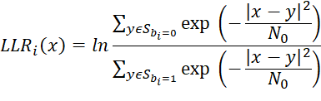
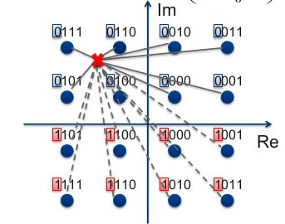
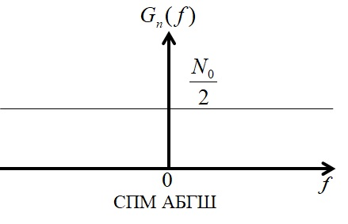
Демодулятор. Мягкое решение – расчет LLR для каждого бита

Slide 26
Домашнее задание
Задание: написать собственную функцию отображение сигнала на битовую последовательность и логарифм отношения правдоподобия для жёсткого и мягкого решения.
Помните, что расположение точек созвездия на приемнике и передатчике должно быть согласовано.

Slide 27
Спасибо за внимание
Мы ждем вас в следующем занятии

